Slide 1

Ευάγγελος Αράπογλου
Παρουσίαση πτυχιακής εργασίας με θέμα:
ΑΝΑΛΥΣΗ ΚΑΙ ΚΑΤΗΓΟΡΙΟΠΟΙΗΣΗ ΜΗΧΑΝΩΝ ΜΕΤΑΤΡΟΠΗΣ ΤΗΣ ΚΥΜΑΤΙΚΗΣ ΕΝΕΡΓΕΙΑΣ ΣΕ ΗΛΕΚΤΡΙΣΜΟ
Υπεύθυνος καθηγητής:
Δρ. Δημήτριος Καλπακτσόγλου

Slide 2
ΠΕΡΙΕΧΟΜΕΝΑ
Κυματική ενέργεια
Μετατροπείς κυματικής ενέργειας (Point Absorbers)
Μετατροπείς κυματικής ενέργειας (Attenuators)
Μετατροπείς κυματικής ενέργειας (Terminators)
Πειραματικά μοντέλα μετατροπών κυματικής ενέργειας
Ανάλυση και αποτελέσματα

Slide 3
1. Κυματική ενέργεια
Η κυματική ενέργεια αναφέρεται στην ενέργεια των επιφανειακών κυμάτων του ωκεανού και η σύλληψη της εν λόγω ενέργειας για να δημιουργήσει ωφέλιμο έργο.
Η παγκόσμια θεωρητική παραγωγή ενέργειας από κύματα αντιστοιχεί σε 8×10⁶ TWh ανά έτος.
Η κυματική ενέργεια μπορεί να συμβάλει σε μεγάλο βαθμό για την εξασθένηση των ρυπογόνων αερίων στην ατμόσφαιρα.

Slide 4
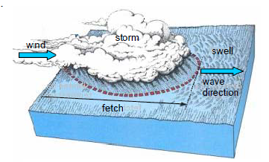
1. Κυματική ενέργεια
Η παγκόσμια παραγωγή ενέργειας λόγω κυμάτων των ωκεανών είναι περίπου 2 TW και η Ευρώπη παράγει περίπου 320 GW.
Μόνο το 10 έως 15% μπορεί να μετατρέπεται σε ηλεκτρική ενέργεια.
Ο συνδυασμός των δυνάμεων λόγω της βαρύτητας, της έντασης της επιφάνειας της θάλασσας και της έντασης του ανέμου είναι οι κύριοι παράγοντες της προέλευσης των κυμάτων της θάλασσας.

Slide 5
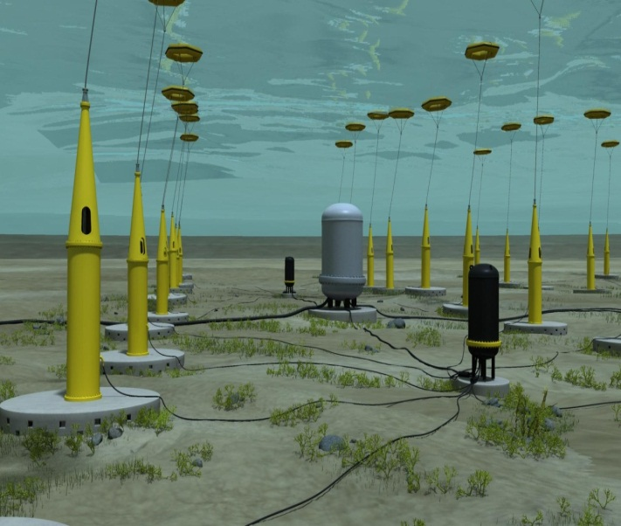
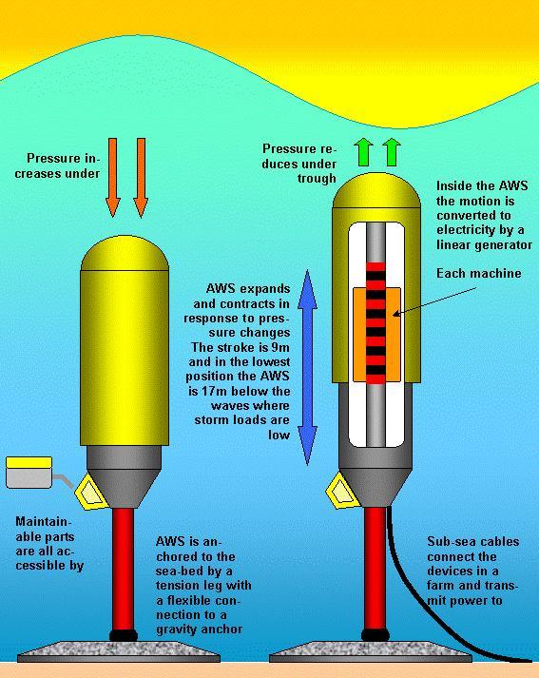
2. Μετατροπείς κυματικής ενέργειας (Point Absorbers)
Οι point absorbers είναι πλεούμενοι μετατροπείς κυματικής ενέργειας σε ηλεκτρική, οι οποίοι ταλαντεύονται με τα κύματα του ωκεανού.
AWS Ocean Energy
Archimedes Wave Swing
Ηνωμένο Βασίλειο 2012
Κέντρο Ανανεώσιμης Μετατροπής Ηλεκτρικής Ενέργειας του Πανεπιστημίου της Ουψάλα-Σουηδία
    Seabased WEC

Slide 6
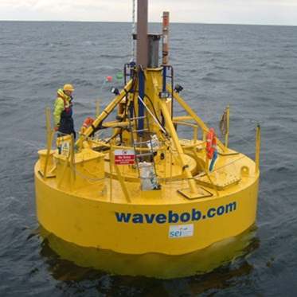
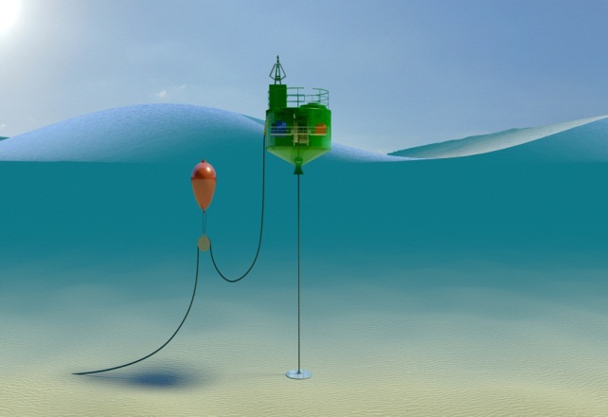
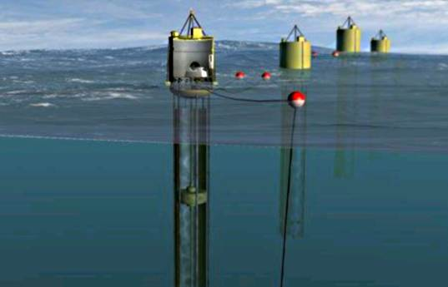
2. Μετατροπείς κυματικής ενέργειας (Point Absorbers)
Πανεπιστήμιο της Γάνδης-Contec-DEME Blue Energy-AG Haven Oostende-Cloostermans-Huwaert-Spiromatic-Electrawinds
FlanSea
2013
Wavebob
Η.Π.Α 2011
Finavera Renewables Limited
    AquaBuOY
Ιρλανδία 2003

Slide 7
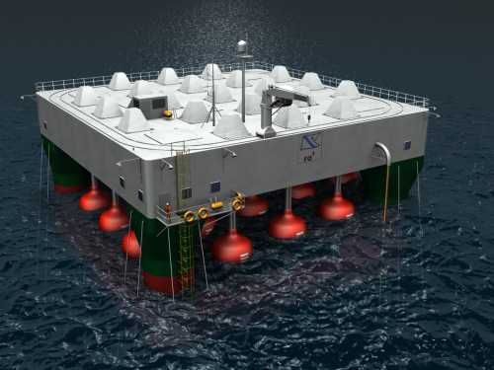
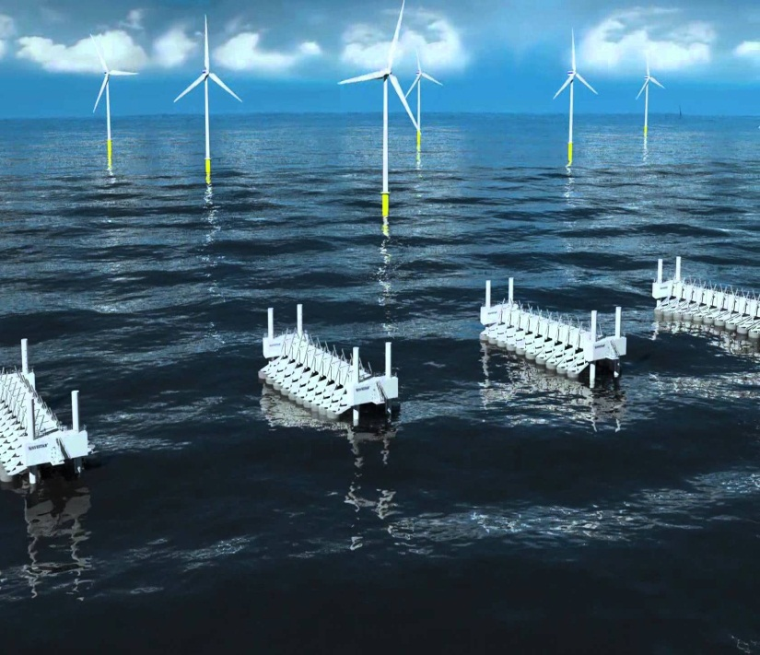
2. Μετατροπείς κυματικής ενέργειας (Point Absorbers)
Fred Olsen
FO3
Νορβηγία 2001
Wavestar-DONG Energy-Πανεπιστήμιο του Aalborg-Energinet.dk
Wavestar
Δανία 2009

Slide 8
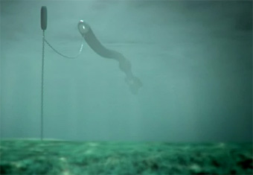
3. Μετατροπείς κυματικής ενέργειας (Attenuators)
Η συγκεκριμένη συσκευή αποτελείται από πολλά τμήματα τα οποία επιπλέουν στην επιφάνεια της θάλασσας. Η συσκευή λαμβάνει ενέργεια καθώς η κίνηση των κυμάτων τείνει να κάμψει τα σημεία ένωσης των τμημάτων της μηχανής.
CheckMate SeaEnergy Limited
Anaconda wave energy converter
Ηνωμένο Βασίλειο 2005

Slide 9
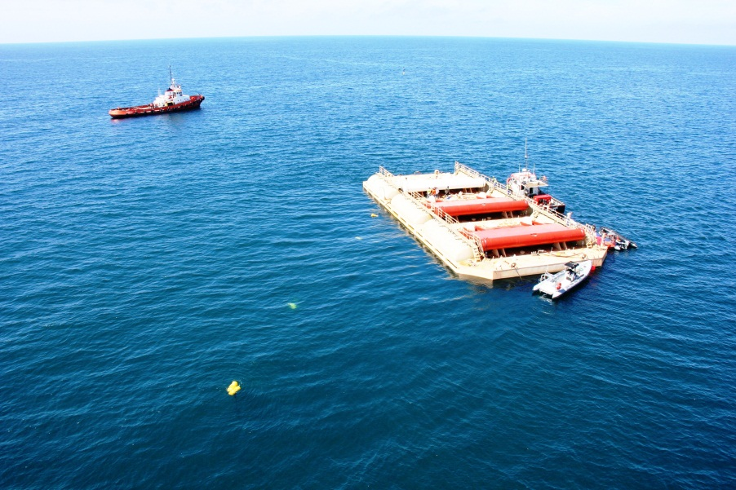
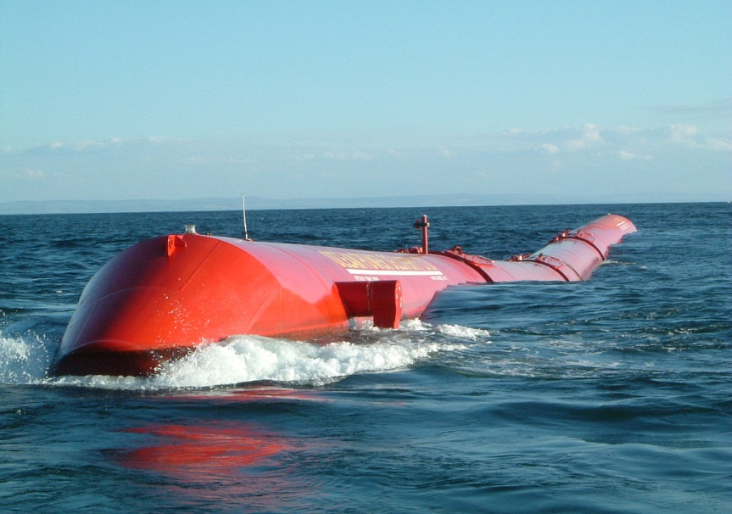
3. Μετατροπείς κυματικής ενέργειας (Attenuators)
WaveEnergyFyn
    Crest Wing
Δανία 2008
Pelamis Wave Power
Pelamis
Ηνωμένο Βασίλειο 2004

Slide 10
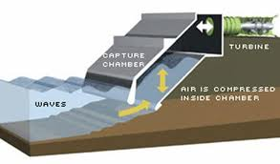
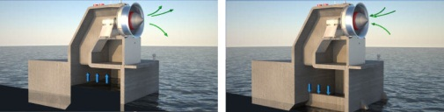
4. Μετατροπείς κυματικής ενέργειας
( Terminators)
Συσκευές κυματικής ενέργειας που τοποθετούνται με προσανατολισμό κάθετο στην κίνηση των κυμάτων είναι γνωστές σαν “εξολοθρευτές”.
Oceanlynx
Oceanlynx
Αυστραλία 1997
Oscillating Water Column

Slide 11
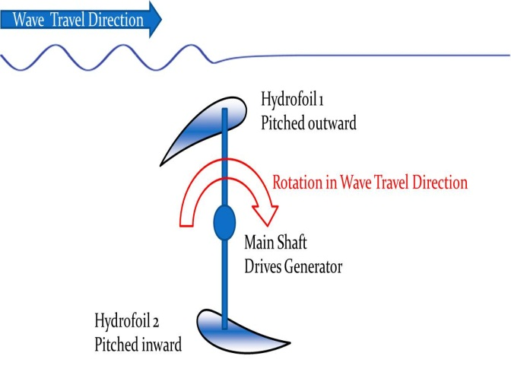
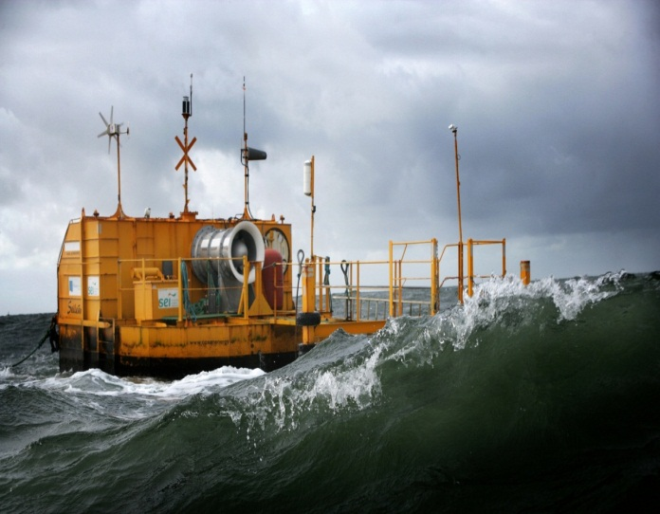
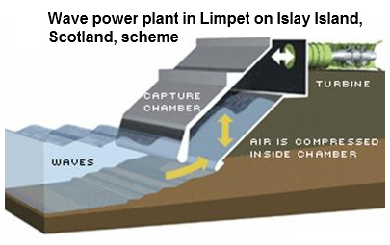
4. Μετατροπείς κυματικής ενέργειας
( Terminators)
Atargis Energy Corporation
’Cycloidal wave energy converter
Η.Π.Α 2010
Galway Bay
ΟΕ Buoy
Ηνωμένο Βασίλειο 2011
Queen's University Belfast σε συνεργασία με Wavegen Ireland Ltd-Charles Brand Ltd- Kirk McClure Morton-I.S.T. Portugal
LIMPET
Ηνωμένο Βασίλειο 1998

Slide 12
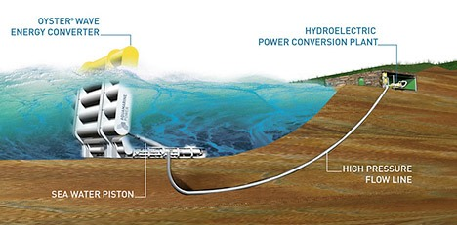
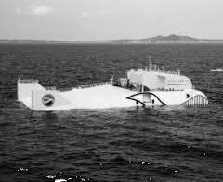
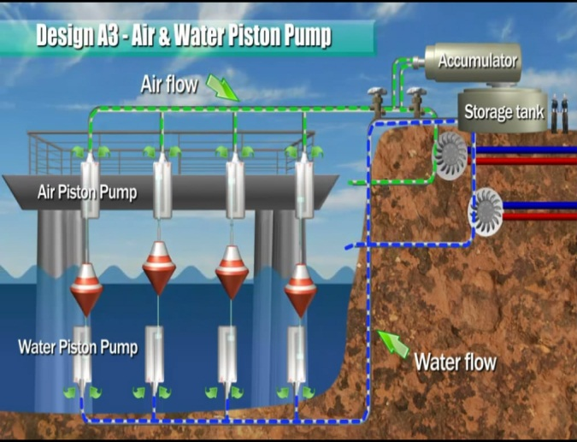
4. Μετατροπείς κυματικής ενέργειας
( Terminators)
Aquamarine Power Ltd
Oyster Wave Energy Converter
Ηνωμένο Βασίλειο 2005
Marine Science and Technology Center
Mighty Whale
Ιαπωνία 1998
Kristian Glejbøl- Martin von Bülow
Wave Piston
Δανία 2008

Slide 13
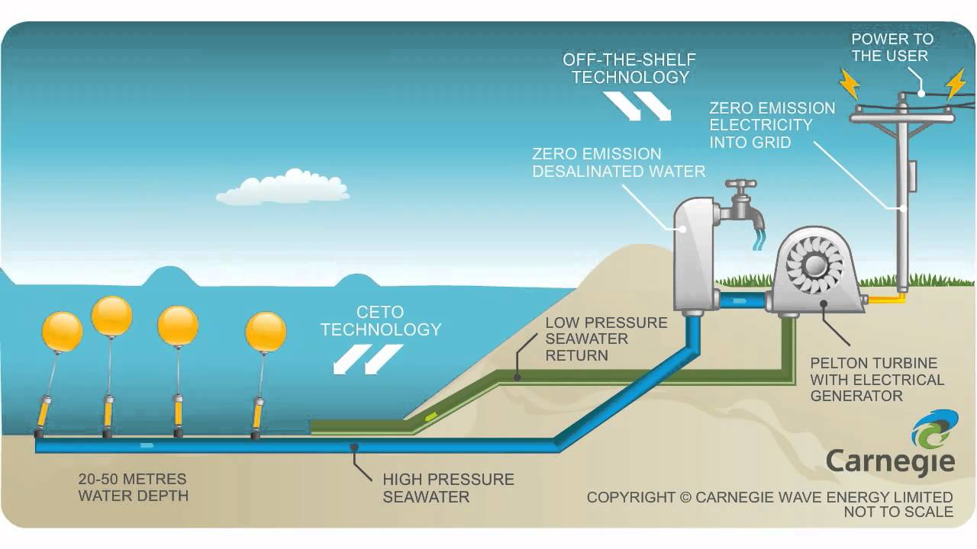
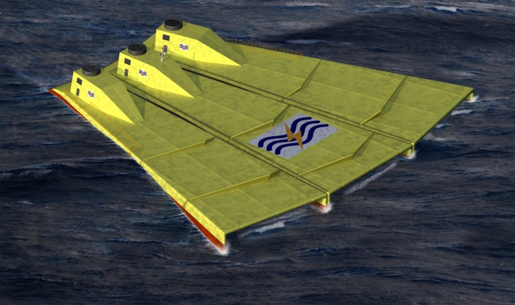
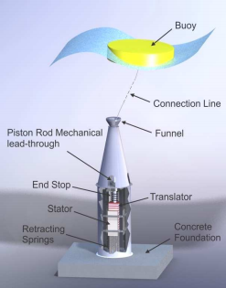
5. Πειραματικά μοντέλα μετατροπών κυματικής ενέργειας
Offshore Wave Energy Limited
OWEL
Ηνωμένο Βασίλειο 2001
Carnegie Wave Energy
CETO
Αυστραλία 2011
University of Uppsala
Lysekil Project
Σουηδία 2006

Slide 14
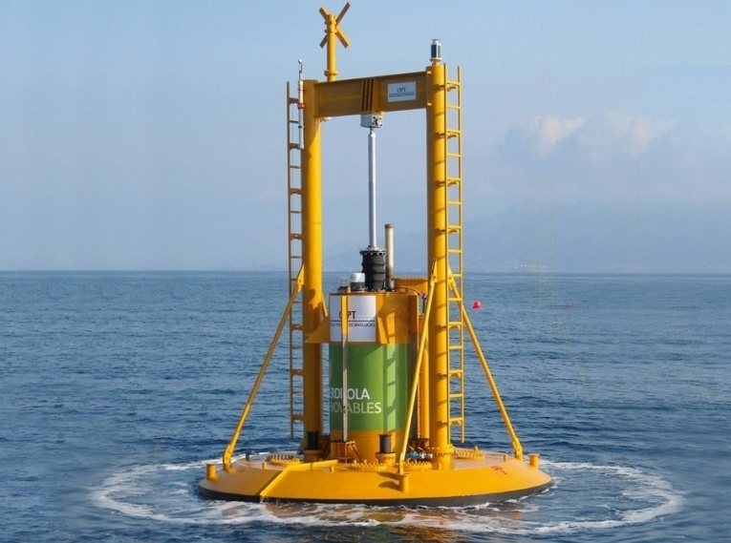
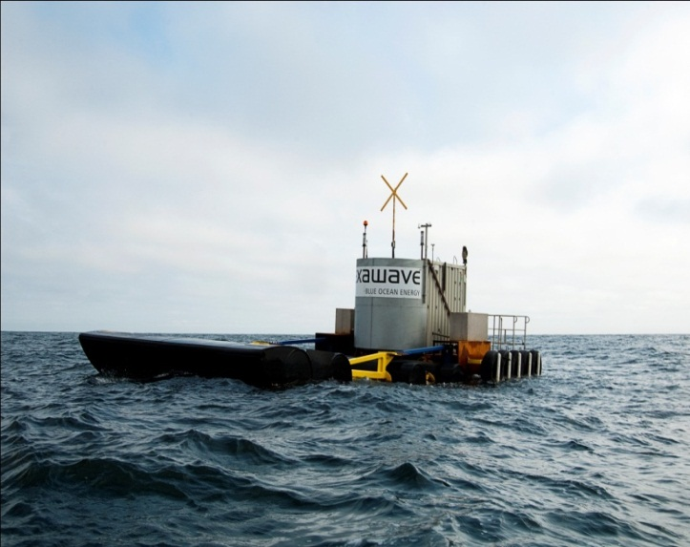
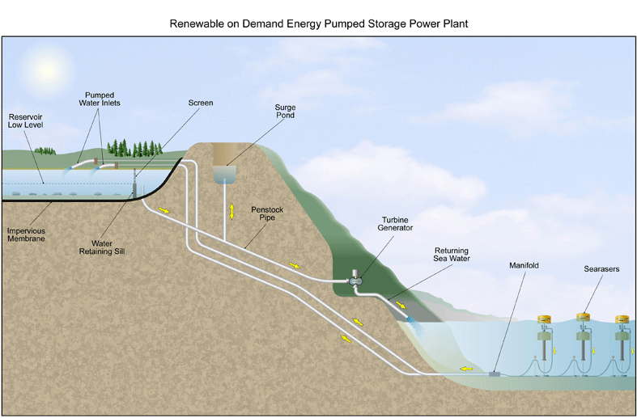
5. Πειραματικά μοντέλα μετατροπών κυματικής ενέργειας
Ocean Power Technologies
PowerBuoy
Η.Π.Α 1997
Blue Ocean Energy
DEXAWAVE
Η.Π.Α 2009
Alvin Smith
SeaRacer
Ηνωμένο Βασίλειο2008

Slide 15
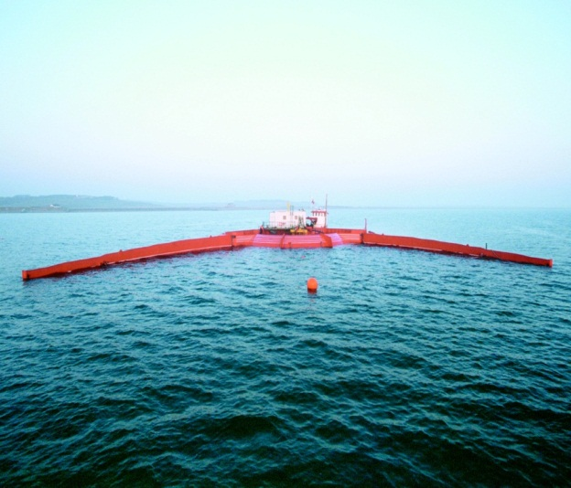
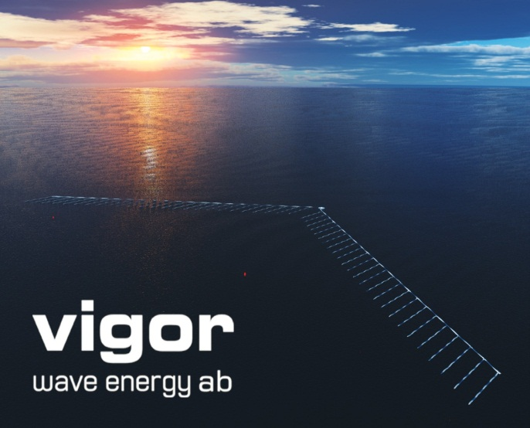
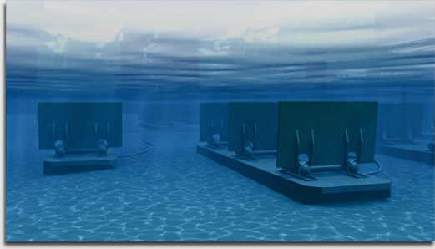
5. Πειραματικά μοντέλα μετατροπών κυματικής ενέργειας
Wave Dragon Ltd-Department of Civil Engineering -Aalborg University-Wave Dragon Aps
Wave Dragon
Ηνωμένο Βασίλειο-Σουηδία-Δανία 1998
Vigor Wave Energy AB
Vigor
Σουηδία 2009
AW Energy OY
Wave Roller
Φινλανδία 2007

Slide 16
6. Ανάλυση και αποτελέσματα
Σε αυτό το κεφάλαιο παρατίθενται, εξηγούνται και αναλύονται κάποια διαγράμματα τα οποία τελικώς αποφέρουν κάποια χρήσιμα συμπεράσματα.

Slide 17
6. Ανάλυση και αποτελέσματα

Slide 18
6. Ανάλυση και αποτελέσματα

Slide 19
6. Ανάλυση και αποτελέσματα

Slide 20
6. Ανάλυση και αποτελέσματα

Slide 21
6. Ανάλυση και αποτελέσματα

Slide 22
7. Επίλογος
Η συγκεκριμένη μελέτη έγινε με αφορμή την ανάγκη για εύρεση νέων πηγών ενέργειας οι οποίες θα είναι σε θέση να ικανοποιήσουν όσο το δυνατό περισσότερες ανάγκες του παγκόσμιου πληθυσμού.
Σε αυτή μελετήθηκαν, αξιολογήθηκαν και αναλύθηκαν συνολικά 27 μηχανές μετατροπής κυματικής ενέργειας σε ηλεκτρική
Αύξηση στη κατασκευή μετατροπέων κυματικής ενέργειας τις τελευταίες δύο δεκαετίες.
Η Ευρώπη βρίσκεται μπροστά σε κατασκευή τέτοιου τύπου μηχανών .
Οι περισσότερες μηχανές λειτουργούν ως Point absorbers, ενώ ταυτόχρονα πολλές είναι οι μηχανές οι οποίες βρίσκονται σε πειραματικό στάδιο.
Το κόστος κατασκευής και εγκατάστασης είναι αρκετά υψηλό, με τις προσπάθειες μείωσης του να συνεχίζονται με αμείωτους ρυθμούς.
Με βάση τα παραπάνω σχόλια και λαμβάνοντας υπόψη όλα τα δεδομένα προτείνεται ως καλύτερη επιλογή η χρησιμοποίηση του μετατροπέα Aquabuoy, της εταιρίας Finavera Renewables Limited.

Slide 23

Σας ευχαριστώ πολύ για την ακρόαση και την προσοχή σας!
Καλό υπόλοιπο καλοκαιριού!!!

